Slide 1
Гештальт-терапия как метод психологической помощи

Slide 2
План лекции
Основные положения учения Ф. Перлза.
Психодинамическое направление. Классический психоанализ 3. Фрейда.
Индивидуальная психокоррекция А. Адлера.
Клиент-центрированный подход К. Роджерса.
Логотерапия Франкла.

Slide 3
Понятие «Гештальт»
Слово Gestalt с немецкого переводится как «форма» или «фигура». Но в гештальтпсихологии оно имеет скорее значение целостности или целого, несводимого к сумме своих частей. Например, если мы говорим о восприятии, под целостностью (гештальтом) будет пониматься так называемая хорошая или равновесная организация зрительного поля.
Гештальтпсихологи пытаются все описывать на языке силовых взаимодействий и предполагают, что все элементы окружающего мира, когда мы их воспринимаем, подчиняются взаимодействию двух типов сил: связывающих, которые пытаются соединить все эти элементы в единое целое, и сдерживающих, которые не дают всему окружающему миру свернуться в одну точку или в одно пятно. Достижение равновесия между этими силами — это и есть нахождение того, что мы называем гештальтом.

Slide 4
Гештальт- психология и Гештальт-терапия
Направление под названием «гештальт-терапия» имеет довольно отдаленное отношение к гештальтпсихологии, за тем исключением, что в его основе тоже лежит идея реорганизации (переструктурирования) опыта человека в данный конкретный момент времени, нахождение некоторой равновесной структуры.
Гештальт-терапия противопоставляет себя психоанализу — это анализ текущей настоящей ситуации, то есть то, что происходит здесь и сейчас. Психоанализ направлен в прошлое, именно в прошлом ищут проблемы текущей жизни человека. Гештальт-терапия всегда работает с настоящим, и в этом смысле она перекликается с гештальтпсихологией, когда есть структура поля здесь и сейчас. Но Фриц Перлз, который считается основателем гештальттерапии, не был гештальтпсихологом.
Трудно утверждать, что в основе изобретения Перлза лежат принципы гештальта. Некоторые идеи гештальт-психологии там действительно присутствуют, но в целом гештальт-терапия скорее синтез психоанализа, биоэнергетики и психодрамы. Перлз не скрывал, что он ознакомился с концепцией гештальтпсихологии достаточно поверхностно - по его собственному признанию, ни одну из ключевых монографий этого направления он не осилил целиком. Да, он воспользовался некоторыми положениями гештальтпсихологии, но в своей, достаточно вольной интерпретации.

Slide 5
История Гештальт-терапии
1. Основные идеи гештальт-терапии были разработаны в 1940-50-х годах Фредериком (Фрицем) Перлзом, его женой Лаурой Перлз и Полом Гудменом.
2. Совместно с Полом Гудменом и Ральфом Хефферлином в 1951 году Перлз пишет основополагающий труд «Гештальт-терапия: возбуждение и рост в человеческой личности».
3. В 1952 году Перлз переезжает в Нью-Йорк и вместе с «Семёркой» (кроме него, в «Семёрке» состояли Лаура Перлз, Изидор Фром, Пол Гудмен, Элиот Шапиро, Ричард Кицлер и Пол Вейс) учреждает Нью-Йоркский Гештальт-институт, штаб-квартира которого первоначально находилась в квартире Перлзов. Идеи гештальт-терапии быстро набирают популярность.
4. В 1954 году был создан Кливлендский институт гештальт-терапии, а к концу 50-х годов группы гештальт-терапии были организованы по всей Америке. В 60-х годах началось распространение гештальт-терапии в Европе.
5. По сравнению с ранними годами гештальт-терапия претерпела в ходе своего развития два важных изменения.
Во-первых, стала реже применяться групповая терапия, которую продвигал Фриц Перлз, на каком-то этапе вообще отказавшийся от индивидуальных сеансов, посчитав это устаревшей методикой.
Во-вторых, отношение к пациенту стало более терпимым и сочувственным. Вхождение в конфликт с пациентом, которое нередко применял сам Перлз, стало считаться крайне нежелательным, хотя в принципе остаётся допустимым в рамках гештальт-терапии.

Slide 6
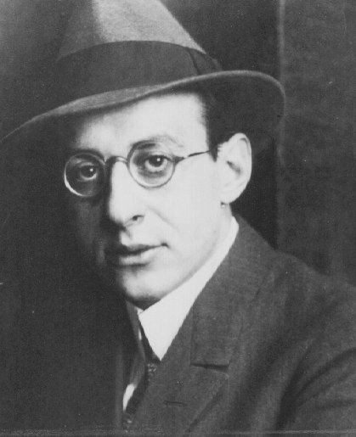
Фриц Перлз
Фредерик Саломон Перлз также известен как Фриц Перлз; (8 июля 1893, Берлин — 14 марта 1970, Чикаго) — выдающийся немецкий врач-психиатр, психотерапевт еврейского происхождения. Основоположник гештальт-терапии.
Родился в Берлине в 1893 году.
Во время Первой мировой войны воевал в составе немецкой армии, был ранен.
В 1913 году приступает к изучению медицины — без особого интереса, рассматривая её как путь в философию и физиологию.
В 1921 году получает степень доктора медицины и начинает заниматься психиатрией.
1925 год — начало 7-летнего курса психоанализа, сначала у Вильгельма Райха, затем у Карен Хорни. Называет этот период «бесполезной жизнью на кушетке».
В 1926 году Перлз знакомится с Куртом Гольдштейном — неврологом и психиатром, занимавшимся тогда солдатами с ранениями головного мозга, сторонником целостного, холистического, подхода к организму (организм-как-целое), и становится его ассистентом во Франкфуртском университете. Как «верный фрейдистам», он спорит с Гольдштейном, но будет вынужден вернуться к холизму через 10 лет — уже в Южной Африке. Холистический подход становится одним из краеугольных камней будущей гештальт-терапии: на нём базируется представление о взаимоотношении организм — окружающая среда. Постулируется, что человек и его окружение — единая система, и психотерапия невозможна без анализа контакта между ними.

Slide 7
1927 год — Перлз продолжает свой анализ и получает супервизию у психоаналитиков во Франкфурте, Вене и Берлине.
В 1930 году женится на Лоре Познер, с которой познакомился во Франкфуртском университете. Лора, доктор психологии, занимается гештальт-психологией и знакомит Перлза со всеми последними разработками в этой области.
В 1933 году, после прихода к власти Гитлера, Фриц Перлз, Лора Перлз и их старшая дочь Рената уезжают в Голландию, а год спустя перебираются в Южную Африку. Перлз едет туда, формально оставаясь ортодоксальным психоаналитиком: «Я еду проповедовать фрейдовское евангелие в Южную Африку»,- и основывает там институт психоанализа.
В 1942 году Фриц пошёл в южноафриканскую армию, где он служил в качестве психиатра в звании капитана до 1946 года.
В 1946 году Перлз переехал в Нью-Йорк.
В 1951 году в соавторстве с Ральфом Хефферлином и Полом Гудмэном публикует книгу «Гештальт-терапия: возбуждение и рост человеческой личности». Вскоре после этого был организован Нью-Йоркский институт гештальт-терапии, центр которого находился в квартире Перлза.
В 1954 году был также создан Кливлендский институт гештальт-терапии, а к концу 50-х годов группы гештальт-терапии были организованы по всей стране.
В 1960 году Перлз переехал на западное побережье Соединённых Штатов, некоторое время жил и работал в Лос-Анджелесе. Перлз рассказывает в своей автобиграфии, что в этот период он заинтересовался учением дзэн и ездил в японский монастырь дзэн, где два месяца изучал дзэн под руководством мастера дзэн.
В 1964 году он вошёл в штат знаменитого Института Эсален в Биг Сюр, штат Калифорния. Перлз стал лидером в движении за раскрытие потенциала человека.
В 1969 году Перлз перебрался в Британскую Колумбию, где на острове Ванкувер основал гештальт-общину. В том же году он опубликовал две наиболее известные ныне работы — «Гештальт-терапия в дословном изложении», а также «Внутри и вне помойного ведра».
Фриц Перлз умер в возрасте 76 лет 14 марта 1970 года после непродолжительной болезни (осложнения после ранее проведенной операции на сердце).. Незадолго до смерти он работал над двумя книгами — «Гештальт-подход» и «Свидетель терапии». Эти работы были изданы посмертно, в 1973 году.
Первая книга Фрица Перлза, полностью опубликованная в 1983 по-русски была «Внутри и вне помойного ведра» (Автобиография мастера). В 1990 опубликована «Практика гештальт-терапии» (написана в соавторстве с Ральфом Хефферлином и Полом Гудмэном).

Slide 8
Гештальт-терапия
Гешта́льт-терапи́я (от нем. Gestalt — здесь «целостный образ») — гуманистическое направление в психотерапии, основанное на экспериментально-феноменологическом и экзистенциальном подходах. Зародилось в 1950-х годах и получило большое распространение, начиная с 1960-х. В отличие от психоанализа, гештальт-терапевт не занимается интерпретацией бессознательного пациента, а помогает клиенту развить самоосознавание, и играет роль не пассивного стороннего наблюдателя, как психоаналитик, а активного участника, раскрываясь, взаимодействуя с пациентом как личность с личностью, как это предполагает гуманистический подход.
Основной подход гештальт-терапии называется экспериментально-феноменологическим: в ходе терапии пациенту предлагается ставить эксперименты и наблюдать выявляемые в ходе экспериментов феномены.
В качестве эксперимента часто применяется монодрама (ещё называемая «метод пустого стула»).
В качестве феноменов могут выступать: эмоции, изменения в голосе (повышение и понижение тона, дрожание, запинки), мимика, поза, жесты, время реакции, появление разных ощущений в теле (напряжение, жар, холод, «мурашки») и т. д.
Учась фиксировать в себе феномены, пациент развивает в себе осознавание — ключевое понятие гештальт-терапии. Успех терапии в целом зависит от успешности развития этого навыка и обучения пациента применять этот навык в реальной жизни после окончания сеансов терапии.
Целью гештальт-терапии является создание и укрепление целостного образа (гештальта) личности пациента. Посредством осознавания и самоанализа пациент должен выявить отвергаемые им части своей личности: отвергаемые эмоции, потребности, черты характера, мысли. Затем принять их, принять себя и тем самым восстановить целостность своей личности.^{[1]} Большое внимание при этом уделяется также развитию независимости личности — умению следовать своим собственным мечтам и потребностям, а не потребностям других людей.

Slide 9
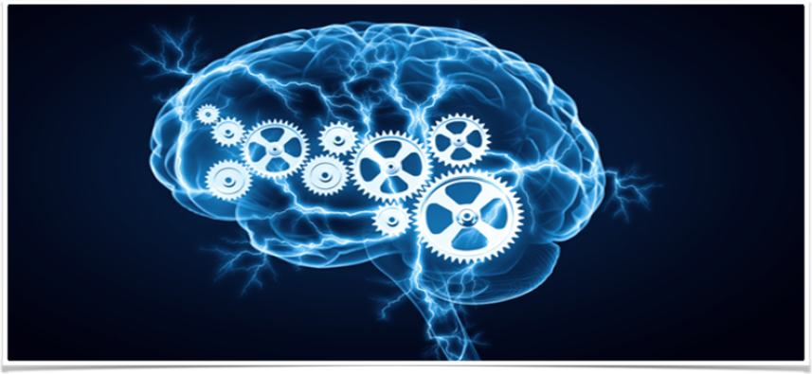
Аксиома Гештальта: лечить можно только человека, а не симптом. Невозможно изменить один фрагмент жизни, не затрагивая всего остального, иначе в жизни клиента конфликт лишь усилится. Парадокс состоит в том, что когда человек обнаруживает и признаёт, насколько симптом в действительности конструктивен, высвобождается энергия для изменения и принятия человеком состояния, в котором он находится.
Принципы гештальт-терапии:
1. «Здесь и сейчас».
2. «Я и ты».
3. Принцип субъективизации высказываний.
4. Непрерывность осознания.

Slide 10
Психодинамическое направление
Цель: перевести в сознание вытесненный в бессознательное материал; помочь клиенту воспроизвести ранний опыт и проанализировать вытесненные конфликтыю
Основные положения направления:
1. Главное значение в возникновении проблемы имеют инстинктивные импульсы, их выражение, трансформация, подавление;
2. Развитие проблемы обусловлено борьбой между внутренними импульсами и защитными механизмами.

Slide 11
Механизмы психологической защиты
Механизмы психологической защиты (МПЗ) – индивидуальная относительно устойчивая система интрапсихической регуляции и адаптации, функционирующая на различных уровнях от сенсорно-чувственного до когнитивно-опосредованного, которая подчиняется общим закономерностям культурного развития личности, встроена в целостную личностную организацию.
(Е.Т.Соколова)

Slide 12
Механизмы психологической защиты
МПЗ | Выгоды | Недостатки
Вытеснение | Неисполнимые желания и неприемлемые представления вытесняются из сознания, что приносит ощущение освобождения. | Проблема остается нерешенной, для поддержания вытеснения требуется энергия.
Проекция | Можно тешить свое самолюбие, приписывая свои недостатки и ошибки другим, и критиковать их, ничего не делая самому. | Затрудняется самопознание и созревание личности, она лишается реалистичности и не может объективно воспринимать окружающий мир.

Slide 13
Перенос и контрперенос
Перенос – это неадекватное переживание чувств, влечений, фантазий, установок и включение защитных механизмов, возникших в прошлом в отношениях со значимыми людьми, при актуальном межличностном взаимодействии.
Черты переноса:
Ошибочность;
Перенос может быть положительным и отрицательным;
Это бессознательный процесс;
Возникает в сферах, где имеются неразрешенные конфликты со значимыми другими;
Возникновению переноса содействуют нейтральность и неопределенность консультанта.
Контрперенос – это эмоциональные, когнитивные и поведенческие реакции консультанта в адрес клиента.
Контрперенос может быть положительным и отрицательным

Slide 14
Признаки контрпереноса
Положительный
Отрицательный
Особая «включенность» в отношения;
Нарушается временной регламент консультации;
Психолог дополнительно консультирует клиента без дополнительной оплаты;
Психолог предпринимает усилия, чтобы помочь клиенту вне терапевтической ситуации;
Психолог избегает конфронтации;
Фокусировка на привлекательных сторонах клиента;
Психолог излишне оптимистичен в отношении прогноза терапии.
Консультант раздражается и злится без видимых причин;
Психолог испытывает радость, если клиент сообщает о переносе сессии;
Во время консультации психолог «отключается» от клиента;
Психолог высокомерен, занимает позицию гуру;
Предлагает трудные и унизительные эксперименты.

Slide 15
Типы контрпереносных реакций
Реалистичная реакция – ответ;
Реакция на перенос;
Реакция-ответ на материал, вызывающий затруднения у психолога;
Характерологические реакции-ответы
«наведенный» контрперенос;
Невротический контрперенос;

Slide 16
Причины контрпереноса
Стремление психолога понравиться клиенту, быть принятым или хорошо оцененным;
Боязнь психолога, что клиент может отказаться от дальнейшей работы;
Эротические и сексуальные чувства по отношению к клиенту;
Чрезмерная реакция на клиента, провоцирующая у психолога чувства, обусловленные его внутренним конфликтом;
«Комплекс Христа»

Slide 17
Положения Гештальт-Терапии
1. Человек представляет собой целостное социобиопсихологическое существо. Любое деление его на составные части, например, психику и тело, является искусственным.
2. Человек и окружающая его среда представляют собой единый гештальт, структурное целое, которое называют полем организм - окружающая среда.
3. Человеческое поведение подчиняется принципу формирования и разрушения гештальтов.
4. Осознание - осведомленность о том, что происходит внутри организма и в окружающей его среде.

Slide 18
5. Контакт - базовое понятие гештальт-терапии. Организм не может существовать в безвоздушном пространстве, так же, как и в пространстве, лишенном воды, растений и живых существ.
6. Здесь и теперь - принцип, который означает, что актуальное для организма всегда происходит в настоящем, будь то восприятия, чувства, действия, мысли, фантазии о прошлом или будущем, все они находятся в настоящем моменте.
7. Ответственность - способность отвечать на происходящее и выбирать свои реакции. Реальная ответственность связана с осознанием. Чем в большей степени человек осознает реальность, тем в большей степени он способен отвечать за свою жизнь .

Slide 19
Цели психологической помощи
Основная цель — помочь человеку пол­ностью реализовать свой потенциал.
Вспо­могательные:
1) обеспечение полноценной работы актуального самоосознавания;
2) смещение локуса контроля вовнутрь, поощрение независимос­ти и самодостаточности;
3) обнаружение психологических блоков, препят­ствующих росту, и изживание их.

Slide 20
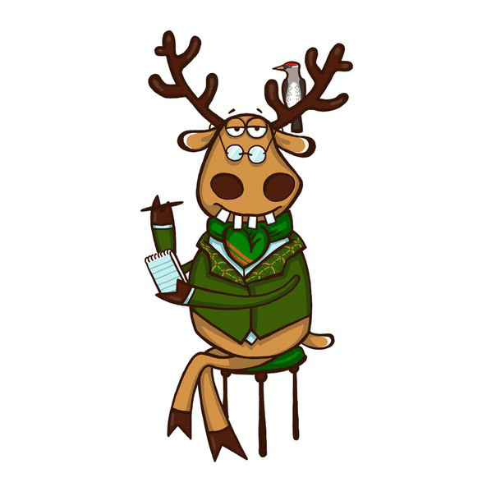
Позиция психолога
Психолог старается избегать непосредственного вмешательства в личные чувства клиента, пытается облегчить выражение этих чувств. Его роль — роль активного, живого, творческого, сопереживающе­го, изменчивого союзника в поисках собственного «Я» клиента.
Назначение — активация внутренних личностных резервов кли­ента, высвобождение которых ведет к личностному росту.

Slide 21
Позиция клиента
В гештальт-терапии клиентам отводится активная роль, включающая в себя право на собственные интерпретации, позиции и, глав­ное, — на осознавание «паттернов», схем своего поведения и жизни.

Slide 22
Показания к применению Гештальт-терапии
востребованность со стороны клиента в психотерапии;
готовность изменить что-то в своей жизни и (или) в своем состоянии;
способность принятия на себя личной ответственности за свое существование в этом мире;
способ­ность критически относиться к своему поведению.

Slide 23
Противопоказания к Гештальт-терапии
лицам с соматическими заболеваниями на стадии явных органических изменений внутренних органов, т.к. проведение фрустрирующей терапии вызовет обострение органического процесса.
Таким лицам показаны нефрустрирующие формы терапии.

Slide 24
Неэффективна Гештальт-терапия
у лиц с выраженными изменениями личности в виде:
ригидности;
застреваемости;
резонерства;
аморфности мышления;
с наличием активной психопатологической продукции;
с выраженной интеллектуальной недостаточностью.

Slide 25
Недостатки Гештальт-терапии
недооценка гештальт-терапией когнитивных аспек­тов личности, односторонность ориентации на сиюминутные переживания.
тенденция представителей концепции избегать объяснений и оставлять клиента одного со своими пе­реживаниями;
приверженность гештальт-терапии к различным техникам открывает путь к злоупотреблению техни­ческой стороной дела в ущерб углубленной психологической работе.

Slide 26
Псхотехники
«Экспериментальный диалог»/ «диссоциированный диалог»;
«Идти по кругу»;
Техника «наоборот» («перевертыш») ;
«Экспериментальное преувеличение»;
«Я несу за это ответственность»;
«Психодрама».

Slide 27
Основные понятия Гештальт-терапии
фигура и фон;
осознание и сосредоточение на настоящем;
полярности;
защитные функции;
зрелость.

Slide 28
Фигура и фон
В процессе саморегуляции здоровый человек из всего обилия информации выбирает ту, которая для него в данный момент наиболее важна и значима. Это фигура. Остальная информация временно отодвигается на задний план. Это фон. Нередко фигура и фон меняются местами.

Slide 29
ОСОЗНАНИЕ И СОСРЕДОТОЧЕНИЕ НА НАСТОЯЩЕМ
Основным условием формирования и завершения гештальта является способность человека осознавать себя и свою доминирующую потребность в данный момент.

Slide 30
Защитные механизмы
Защитные механизмы - это такие маневры и способы мышления и поведения, к которым прибегает мозг, чтобы избавиться от болезненного эмоционального материала. Некоторой аналогией понятию защитных механизмов в гештальт-терапии является прерывание контакта со средой.

Slide 31
Слияние
Слияние - механизм защиты, фиксированный у тех, кто не переносит различий, стараясь умерить неприятные переживания нового и чуждого. При этом нет разницы между Я и не-Я, различий между фигурой и фоном, нет возникающей фигуры собственной потребности.

Slide 32
Интроекция
При интроекции человек пассивно принимает то, что предлагает среда.
В соответствии с перлзовской пищевой метафорой, он «проглотил» все ценности своих родителей, школы и среды и ждет, что дальше в жизни все будет, как было.

Slide 33
Проекция
Человек не признает свои собственные чувства и поступки, а приписывает их другим. Так, подозрение о том, что кто-то не любит его, в большинстве случаев может быть основано на неприятии того, что он сам так относится к другим людям.

Slide 34
Ретрофлексия
Ретрофлексия - это делание себе того, что человек первоначально делал, пытался или хотел делать другим людям или с другими людьми.

Slide 35
Дефлексия
Дефлексия - способ снятия напряжения контакта. Это разглагольствование и вышучивание, избегание прямого взгляда на собеседника, реплики не по существу, банальности и общие фразы, минимум эмоций вместо живых реакций. Поведение человека не достигает цели, оно вяло и неэффективно.

Slide 36
Полярность
Полярность проявляется в обычной ситуации, когда человек сдерживает какие-либо импульсы, но при этом действует гибко и произвольно. Автоматизм и неосознанность являются критериями невротического характера данного механизма.

Slide 37
Зрелость
Перлз определяет зрелость, или психическое здоровье, как способность перейти от опоры на среду и от регулирования средой к опоре на себя и саморегуляцию.

Slide 38
Гештальт-терапевтические процедуры
расширение осознавания;
интеграция противоположностей;
усиление внимания к чувствам;
работа с мечтами (фантазией);
принятие ответственности за себя;
преодоление сопротивления.

Slide 39
Аутентичная личность
Аутентичная личность знает различия между своими ощущениями и мыслями, фантазиями, не приписывает реальности свои представления, не требует от нее соответствия своим ожиданиям. Принимать на себя ответственность - это прежде всего отвечать за свой внутренний мир, понимать свои чувства и потребности и действовать в соответствии с ними, доверять интуиции.

Slide 40
Контакт
Хороший контакт обозначает взаимодействие с природой и другими людьми без потери индивидуальности. После переживания контакта типичным является отступление, чтобы интегрировать то, что было узнано. Гештальтисты обучают клиента лучше осознавать свое тело, ощущения и самих себя по отношению к окружающей среде.

Slide 41
Сопротивление
С точки зрения гештальта СОПРОТИВЛЕНИЕ относится к защитным механизмам, развиваемым нами, которые препятствуют нам испытывать настоящее наиболее полным и реальным способом.

Slide 42
Интроекция
Когда человек интроецирует, он пассивно усваивает то, что предлагает окружающая среда. При этом тратится мало времени на прояснение того, чего он хочет или в чем нуждается.

Slide 43
Проекция
Проекция - противоположность интроекций. В проекции мы отчуждаем некоторые аспекты самого себя, приписывая их окружающей среде.

Slide 44
Ретрорефлексия
Ретрорефлексия состоит в том, что мы причиняем себе то, что желали бы сделать с кем-то другим.

Slide 45
Слияние
Слияние происходит, когда индивидуум не может дифференцировать себя и других, не может определить, где кончается его «Я» и где начинается «Я» другого человека. Слияние легко выявить по преимущественному использованию при описании собственного поведения местоимения «мы» вместо «я».

Slide 46
Спасибо за внимание!

